Slide 1

『수학』 34~35쪽, 『수학 익힘』 24~25쪽
열기
다지기
1
다지기
2
키우기
이번 시간에 배울 내용 알아보기
이등변삼각형의 성질을
알아볼까요
3차시

Slide 2

열기
다지기
1
다지기
2
키우기
글과 그림 속 상황을 살펴봅시다.

Slide 4


열기
다지기
1
다지기
2
키우기
그림에서 삼각형은 어떤 삼각형인가요?
두 변의 길이가 같기 때문에 이등변삼각형이라고 생각합니다.
그림에서 삼각형은 모두 두 변의 길이가 같은 이등변삼각형입니다. 각의 크기는 어떨 것 같나요?
길이가 같은 두 변에 있는 두 각의 크기가 같아 보입니다.
각도기로 이등변삼각형의 각의 크기를 재어 볼까요?

Slide 5

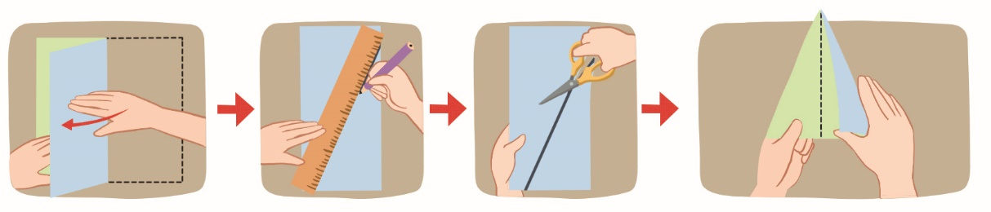
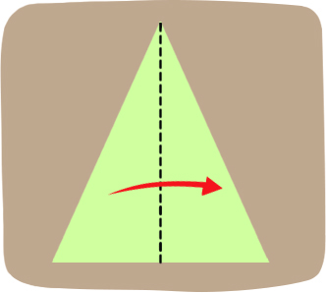
3
차시
이등변삼각형의 성질을 알아볼까요
열기
다지기
1
다지기
2
키우기
1
이등변삼각형의 각의 크기에 대해 알아봅시다.
색종이로 이등변삼각형을 만들어 보세요.
펼친 도형은 어떤 삼각형인가요? 그렇게 생각한 까닭은 무엇인가요?
이등변삼각형입니다. 두 변의 길이가 같기 때문입니다.

Slide 7
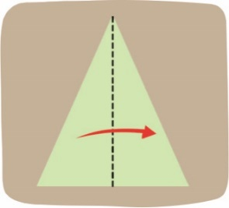
3
차시
이등변삼각형의 성질을 알아볼까요
열기
다지기
1
다지기
2
키우기
두 변의 길이가 같은지 어떻게 알았나요?
자로 길이를 재어 보니 길이가 같습니다.
접어서 잘랐기 때문에 두 변의 길이가 같습니다.
펼친 도형을 친구들과 비교해 보세요.
변의 길이와 모양이 다르지만 모두 이등변삼각형입니다.

Slide 8
3
차시
이등변삼각형의 성질을 알아볼까요
열기
다지기
1
다지기
2
키우기
만든 이등변삼각형에서 크기가 같은 각이 있는지 찾아보세요.
길이가 같은 두 변에 있는 두 각의 크기가 같습니다.
이등변삼각형의 각의 크기에 대해 알게 된 것을 이야기해 보세요.
이등변삼각형은 길이가 같은 두 변에 있는 두 각의 크기가 같습니다.

Slide 9

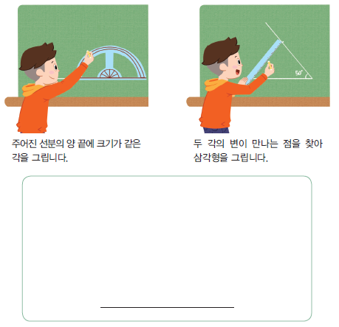
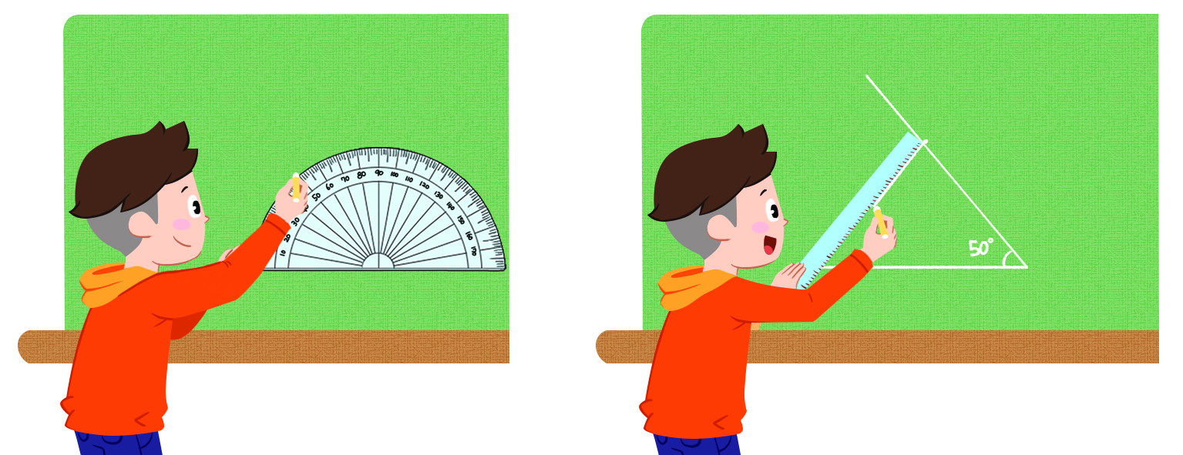
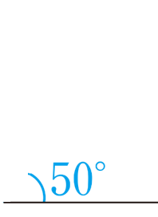
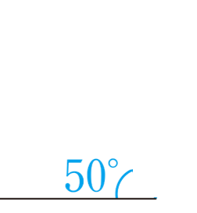
3
차시
이등변삼각형의 성질을 알아볼까요
열기
다지기
1
다지기
2
키우기
2
두 각의 크기가 같은 삼각형을 그려 봅시다.
주어진 선분의 양 끝에 크기가 크기가 같은 각을 그려 보세요.
크기가
50˚인 각을
그려 볼까?

Slide 10
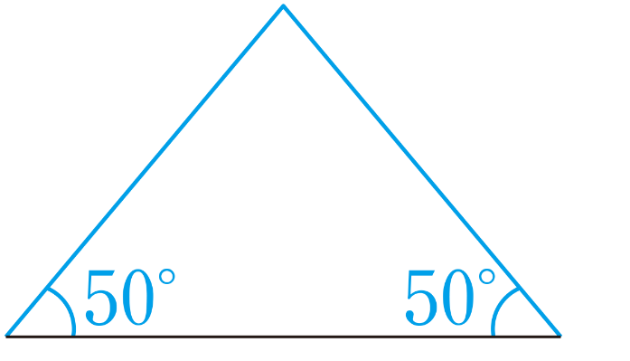
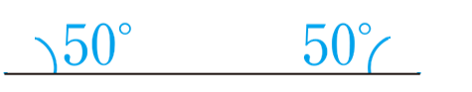
3
차시
이등변삼각형의 성질을 알아볼까요
열기
다지기
1
다지기
2
키우기
2
두 각의 크기가 같은 삼각형을 그려 봅시다.
두 각의 변이 만나는 점을 찾아 삼각형을 그려 보세요.

Slide 11
3
차시
이등변삼각형의 성질을 알아볼까요
열기
다지기
1
다지기
2
키우기
변의 길이를 재어 어떤 삼각형인지 말해 보세요.
변의 길이를 재어 보니 두 변의 길이가 같습니다. 두 변의 길이가 같으니 이등변삼각형입니다.
알게 된 점을 이야기해 보세요.
선분의 양 끝에 크기가 같은 두 각을 그리고 두 각의 변이 만나는 점을 찾으면 이등변삼각형이 된다는 것을 알게 되었습니다.

Slide 12
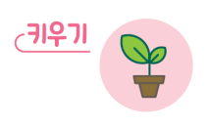
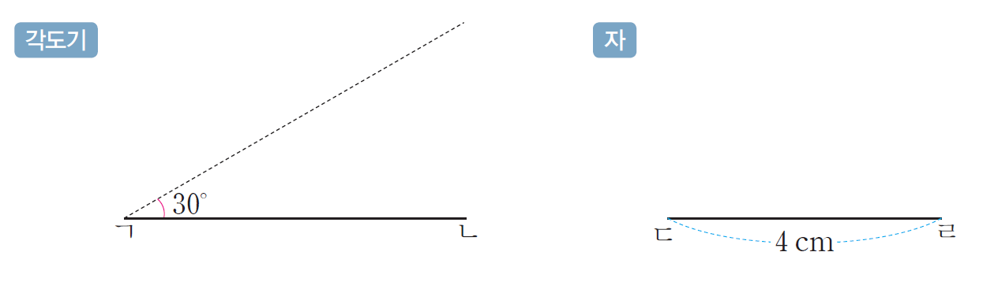
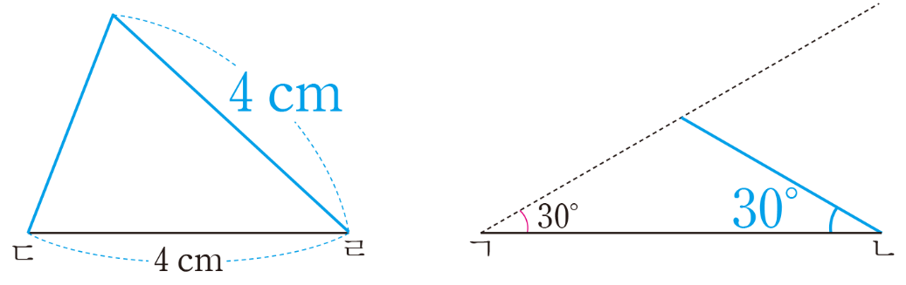
3
차시
이등변삼각형의 성질을 알아볼까요
열기
다지기
1
다지기
2
키우기
각도기와 자를 이용하여 이등변삼각형을 그려 봅시다.

Slide 13
다음 시간에 배울 내용 알아보기
정삼각형을
알아볼까요
4차시

